Slide 1

Linguagem Kotlin Desenvolvimento Android
Apresentação: Prof. Carlos Alberto

Slide 2
TIPOS DE DADOS
Em Kotlin, tudo é um objeto, diferentemente de Java, em que existia uma diferenciação de tipo de dados primitivos e objetos. Na prática, isso quer dizer que todas as variáveis e tipos que usamos em Kotlin possuem propriedades e métodos, isto é, todo objeto possui características e comportamentos específicos. Podemos fazer um comparativo com o tipo int do Java e o tipo Int do Kotlin. Em essência, ambos servem para a mesma coisa: guardar números inteiros, porém o funcionamento é diferente. O tipo int do Java é um tipo primitivo, isso quer dizer que é uma variável que somente guarda um valor e não tem nenhum comportamento atrelado a ela. Já o tipo Int do Kotlin é um objeto e, sendo um objeto, além de guardar um valor inteiro ele possui métodos que podem nos auxiliar no desenvolvimento.

Slide 3
TIPOS DE DADOS
O Int do Kotlin se assemelha ao tipo Integer também do Java, que é um objeto que contém um wrapper para o tipo primitivo int , então, por dentro, tanto o Int do Kotlin quanto o Integer do Java contêm um tipo primitivo int dentro deles. Um exemplo são os métodos de conversão de tipos. Imagine que você tenha uma variável do tipo Int e precise convertê-la para Double , ou Float , ou até mesmo para String . Para isso, basta utilizar os métodos toDouble() , toFloat() e toString() .

Slide 4
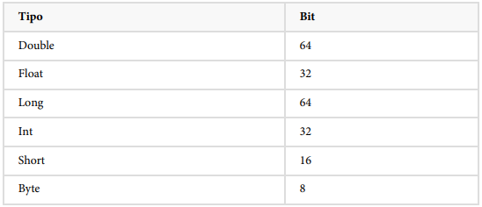
Dados numéricos
Os tipos numéricos suportados em Kotlin são muito parecidos com os suportados pelo Java. Existem os tipos Double , Float , Long , Int , Short e Byte , todos eles muito parecidos com os tipos suportados em Java, mas com a principal diferença de que todos são objetos. A seguinte tabela mostra o tipo e a quantidade de bits que cada tipo ocupa na memória

Slide 5
TIPOS DE DADOS
Exemplo:
val x: Int = 10;
var y: Double = x.toDouble() //Retorna um objeto Double a partir do valor de x
var z: Float = x.toFloat() //Retorna um objeto Float a partir d o valor de x var a: String = x.toString() //Retorna um objeto String a parti r do valor de x

Slide 6
Dados numéricos
Uma coisa interessante da linguagem é a utilização do underline para facilitar a legibilidade do código na definição de variáveis numéricas. Por exemplo, se eu definir uma variável com valor de 1 milhão, ela ficaria assim:
val umMilhao = 1000000
O que não tem nada de errado, mas fica um pouco difícil de ler qual número é aquele sem contar a quantidade de zeros. Para facilitar a leitura desse código, poderíamos utilizar o caractere _ para fazer uma separação de milhar: val umMilhao = 1_000_000

Slide 7
Strings e Caracteres
Uma String é um tipo de dado utilizado para guardar conteúdos do tipo texto. Esse conteúdo deve ser definido utilizando aspas duplas, assim:
val texto = "Boa tarde, seja bem-vindo ao sistema"
Uma das coisas bem legais que a linguagem possui são os templates. Templates de Strings são trechos de código inseridos diretamente em uma String e que têm seu resultado concatenado junto à String. Uma vantagem dos templates é que se evita concatenação de Strings, e a operação de concatenação é custosa ao computador, pois ele deve realocar o texto em novo espaço de memória. E se essa operação for repetida diversas vezes durante o programa, com toda a certeza o desempenho geral do App será comprometido.

Slide 8
Strings e Caracteres
Com esse recurso, é possível utilizar o valor de uma variável dentro da String através do caractere $ . Veja um exemplo:
fun main(args: Array) {
val nomeUsuario = “JSilva“
val saudacao = "Bem-vindo, $nomeUsuario“
println(saudacao) }
Execute esse código no play Kotlin e veja o resultado.

Slide 9
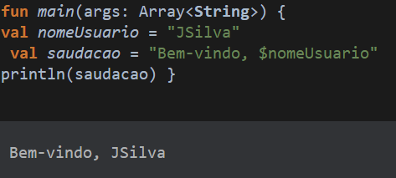
Strings e Caracteres

Slide 10
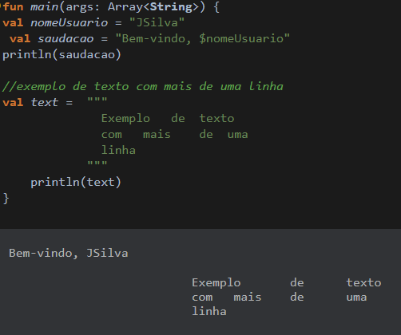
Strings e Caracteres
Você pode definir também um texto com várias linhas, basta utilizar o delimitador de 3 aspas duplas """ :
Conforme exemplo ao lado.

Slide 11
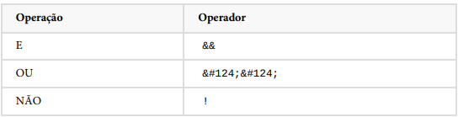
Operadores Booleanos
O tipo booleano é definido como Boolean , e só pode receber valores true (verdadeiro) ou false (falso). Com tipos booleanos, podemos executar as seguintes operações:
Uma dado interessante é que o tipo booleano possui funções para essas operações. São elas and , or e not , veja o exemplo a seguir:

Slide 12
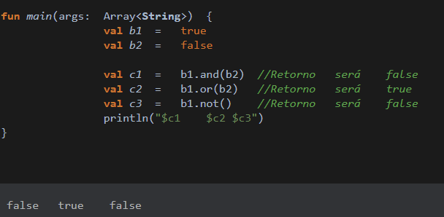
Operadores Booleanos
Exemplo:

Slide 13
Listas e Arrays
Quando precisamos armazenar mais de um valor em uma variável, podemos utilizar um Array . Um Array é como se agrupássemos várias variáveis em uma única variável. Imagine o cenário em que você precise armazenar a nota de 10 alunos. Nada impede de você criar 10 variáveis e armazenar cada nota em uma variável, mas e se fossem 100 alunos, e se fossem 1000 alunos, seria viável criar mil variáveis? Nesse caso, o uso de um Array é necessário. Você pode definir um Array de mil posições e em cada posição armazenar uma nota.

Slide 14
Listas e Arrays
Um Array sempre terá um tamanho fixo e eu consigo definir e resgatar valores através de seu índice utilizando colchetes ( [ ] ). Veja um exemplo, vou definir um Array de inteiros de 4 posições:
val arrayInt :Array = arrayOf(1, 2, 3, 4)
E para acessar ou definir um valor do Array , basta utilizar os colchetes passando sua posição:
val arrayInt :Array = arrayOf(1, 2, 3, 4)
//passando o índice 2 para acessar o valor da posição 2 do ar ray val x = arrayInt[2] println(x)

Slide 15
Listas e Arrays
Nesse exemplo, foi definido um Array de inteiros com 4 valores ( 1,2,3,4 ). Em seguida, foi criada uma variável x que recebe o valor que está na posição 2 deste Array . Alguns podem pensar que o valor da segunda posição é justamente o número 2 , mas todo Array tem seu início na posição 0, então o valor da posição 2 é 3 , nesse caso.
No entanto, nem sempre sabemos antecipadamente a quantidade de valores que precisamos armazenar. E se eu precisasse adicionar mais um valor nesse Array ? Sendo um Array , isto não é possível, e para esses casos usamos listas.

Slide 16
Listas e Arrays
As estruturas de listas são parecidas com as estruturas de Array , com algumas diferenças. Listas essencialmente são estruturas cujo tamanho não preciso saber antecipadamente e posso adicionar novos valores conforme a necessidade. No entanto, em Kotlin há uma diferenciação para listas mutáveis e listas não mutáveis, isso quer dizer que existe um tipo especifico de listas que aceita a adição de novos valores, as mutáveis, e um tipo de lista que não aceita novos valores, as imutáveis. Para definir uma lista mutável, podemos usar a seguinte sintaxe:
val lista = mutableListOf(1,2,3,4)

Slide 17
Listas e Arrays
Adicionando valores a uma lista
Através da função ADD é possível adicionar valores a uma lista veja o exemplo a seguir:
val lista = mutableListOf(1,2,3,4)
lista.add(5) //adicionando um novo valor a lista
Além dessa característica, listas possuem algumas funções muito úteis no dia a dia. Veremos 3 delas, a função first , last e filter .

Slide 18
Listas e Arrays
A função first retorna sempre o primeiro elemento da lista:
val lista = mutableListOf(1,2,3,4)
val item = lista.first() //a variável item ficará com valor 1
A função last retorna o último item da lista:
val lista = mutableListOf(1,2,3,4)
val item = lista.last() //a variável item ficará com valor 4

Slide 19
Listas e Arrays
A função filter aplica um filtro específico na lista, ela é bem bacana e economiza bastantes linhas de código. Vamos supor que nesta mesma lista nós quiséssemos aplicar um filtro e obter somente números pares. Isso é possível com o seguinte código:
val lista = mutableListOf(1,2,3,4)
val numerosPares = lista.filter { it % 2 == 0 }

Slide 20
Listas e Arrays
Este código cria uma nova lista chamada numerosPares somente com os números pares! A função filter realiza uma interação na lista e aplica o filtro de acordo com o código que escrevemos dentro das chaves. Nesse caso, o código verificava se cada elemento da lista dividido por 2 é igual a 0.

Slide 21
Listas e Arrays
Para definir uma lista imutável, podemos usar a seguinte sintaxe:
val lista = listOf(1,2,3,4)
Todos os métodos utilizados na lista mutável funcionam em listas imutáveis, com exceção do método add , pois em uma lista imutável não é possível adicionar novos valores.

Slide 22
ESTRUTURAS DE DECISÃO
Utilizamos uma estrutura de decisão em nosso programa quando queremos que determinado pedaço de código seja executado somente quando uma condição for satisfeita. Imagine um código de login, que deve receber um usuário e uma senha e verificar se esses dados estão corretos. Somente com usuário e senha corretos o sistema deve ser liberado. Para isso, utilizamos uma estrutura de decisão, nesse caso, uma expressão if cairia bem. A expressão if é uma estrutura de decisão, ou seja, conseguimos mudar o fluxo do programa de acordo com o resultado de um if . Vamos voltar ao exemplo do login e supor que se a senha for igual a 123 o programa exibe uma mensagem de "Acesso concedido", caso contrário, o programa exibe uma mensagem de "Senha incorreta". O código seria assim:

Slide 23
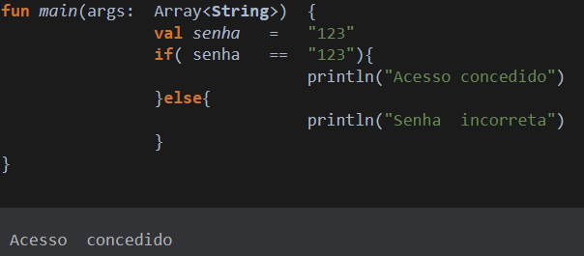
ESTRUTURAS DE DECISÃO

Slide 24
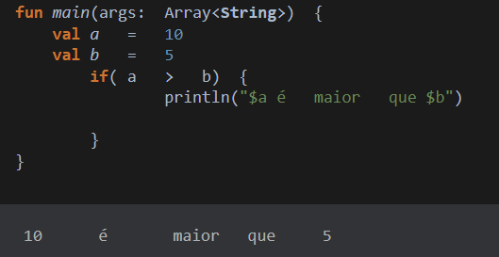
ESTRUTURAS DE DECISÃO
Um if não precisa ter necessariamente um else , ele pode ter somente a condição if . Veja o seguinte exemplo em que a estrutura verifica se um valor é maior que outro:

Slide 25
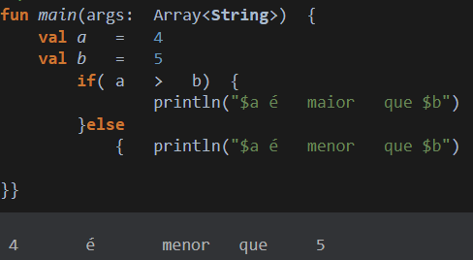
ESTRUTURAS DE DECISÃO
O código executa o print caso a variável a seja maior que a variável b , caso contrário, não faz nada. Podemos ainda utilizar um else para indicar o que fazer caso a condição seja falsa, veja:

Slide 26
ESTRUTURAS DE DECISÃO
Outra forma interessante de se fazer um if em Kotlin é criar toda a estrutura em uma única linha. Em alguns casos isso pode fazer sentido e economizar algumas linhas de código. Vamos supor que no exemplo anterior eu queira saber qual variável é maior, a ou b . Nesse caso, eu poderia utilizar a mesma estrutura anterior e simplesmente armazenar o resultado em outra variável, mas eu também poderia resumir o código da seguinte maneira:

Slide 27
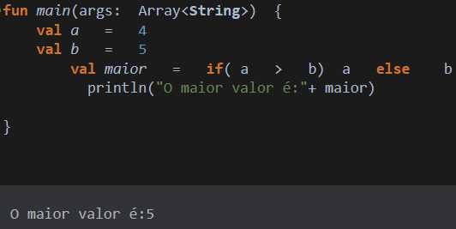
ESTRUTURAS DE DECISÃO

Slide 28
ESTRUTURAS DE DECISÃO
Nesse caso, o if foi usado como uma expressão e não como um simples controle de fluxo, mas veja como o código ficou claro, ele pode ser lido da seguinte forma: "Se a for maior que b , então maior recebe a , caso contrário, maior recebe b "

Slide 29
ESTRUTURAS DE DECISÃO
Outra estrutura do Kotlin é a estrutura when . Usamos o when quando precisamos fazer várias verificações em seguida. É claro que isso poderia ser feito com vários if s um atrás do outro, mas a estrutura when é própria para esses casos. Em um comparativo com Java, o when seria o substituto do switch , veja:
Continua no slide 32

Slide 30
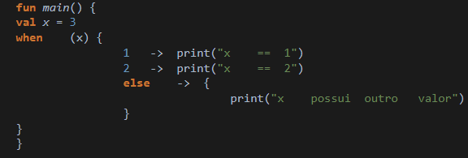
ESTRUTURAS DE DECISÃO
Expressão When-Exemplo-01

Slide 31
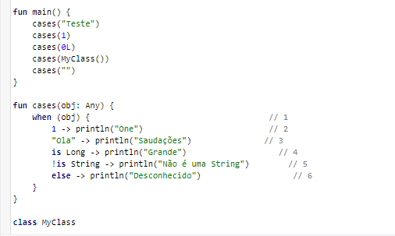
ESTRUTURAS DE DECISÃO
Expressão When-Exemplo-02

Slide 32
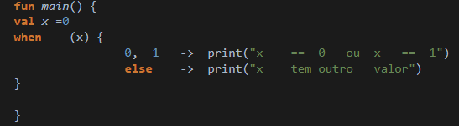
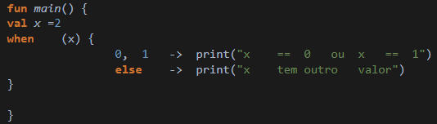
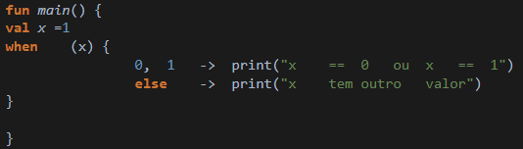
ESTRUTURAS DE DECISÃO
Expressão When-Exemplo-03
Se eu quiséssemos, por exemplo, testar se a variável x tem valor 1 ou 2, poderia fazer assim:

Slide 33
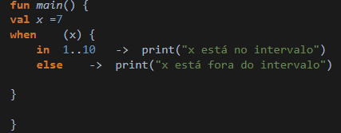
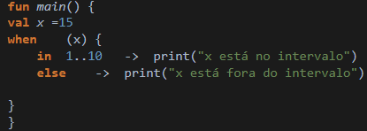
ESTRUTURAS DE DECISÃO
Expressão When-Exemplo-04
Poderia também verificar se x está dentro de um intervalo de valores. Por exemplo, gostaria de verificar se x está entre 1 e 10:

Slide 34
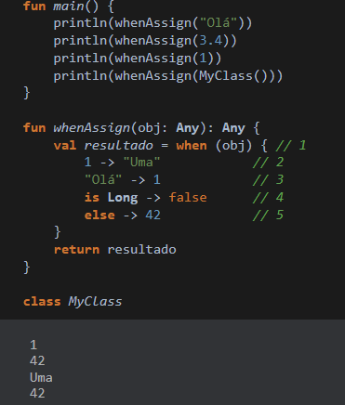
ESTRUTURAS DE DECISÃO
Expressão When-Exemplo-05

Slide 35
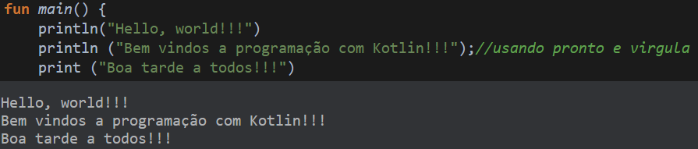

Slide 36
ESTRUTURAS DE REPETIÇÃO
Uma estrutura de repetição é utilizada quando queremos repetir determinado trecho de código. Imagine sua lista de contatos do WhatsApp, ela provavelmente está armazenada em um banco de dados e, quando você abre o aplicativo, a lista é montada na tela para você ter acesso a seus contatos. Este é um bom exemplo de uma estrutura de repetição em ação. Imagine que, para montar um contato na tela, o programador montou um bloco de código, mas esse código precisa ser executado para todos os contatos da lista. Então esse código é colocado dentro de uma estrutura de repetição que itera por todos os contatos da lista e monta cada um na tela!

Slide 37
ESTRUTURAS DE REPETIÇÃO
Veremos duas estruturas de repetição em Kotlin. A linguagem possui mais, mas estas são as mais utilizadas. São elas o for e o while . Vamos ver primeiro o for .
O for é amplamente utilizado para iterar listas, sendo adequado quando sabemos o número de interações que o programa precisa fazer. Veja um exemplo:

Slide 38
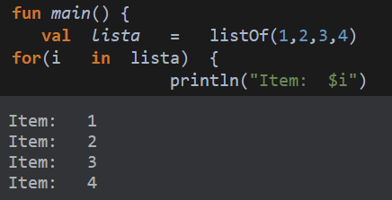
ESTRUTURAS DE REPETIÇÃO
FOR : Exemplo
Nesse exemplo, o for itera uma lista com valores inteiros, e esse for é executado em todos os itens da lista, desde o primeiro até o último. A cada interação, ele modifica a variável i com o valor daquela posição da lista.

Slide 39
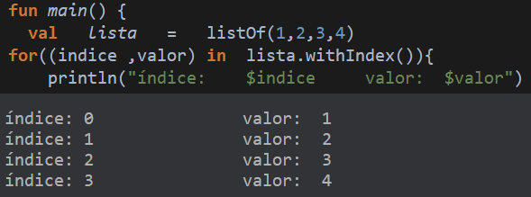
ESTRUTURAS DE REPETIÇÃO
Em alguns casos, além do valor, precisamos do índice em que aquele valor está na lista. Para esses casos poderíamos usar o seguinte código:

Slide 40
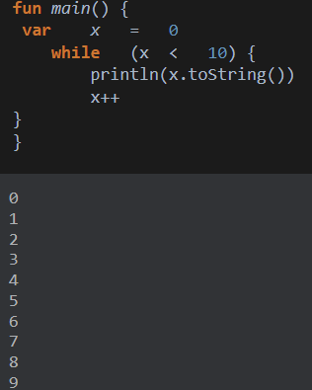
ESTRUTURAS DE REPETIÇÃO
Outra estrutura de repetição disponível na linguagem é o while , cujo funcionamento é diferente do for , pois repete um trecho de código enquanto uma condição não for satisfeita. Por exemplo:
O código repete o print enquanto a variável x tiver um valor menor que 10.

